Slide 1
密码学
——装硼与反装硼
安相炎、赵杰、朱逸凡
致远学院，2015.10
第一PPT模板网，PPT素材下载
www.1ppt.com/sucai/

Slide 2
目录
01
01
古典密码学
Add your texts here
02
机械密码学
03
现代密码学
04
文献与致谢

Slide 3
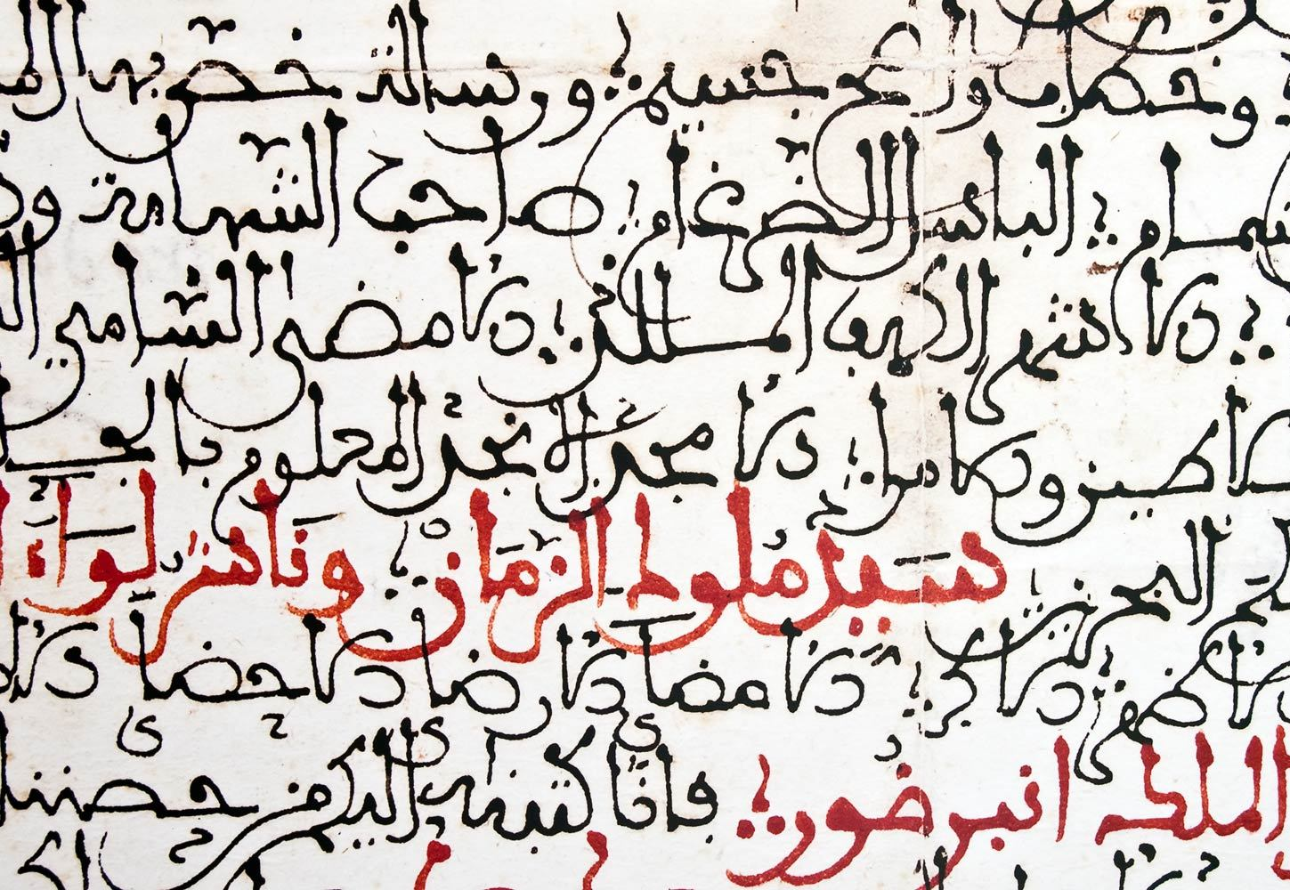
01 古典密码学
单表代换与图形代换

Slide 4
单表代换
如果用1~26的整数对应A~Z，则有：
凯撒密码：每个正整数简单地加上一个确定的数 （秘钥），如都加上秘钥3，则1→4,2→5， 即A→D,B→E……
乘法密码：取1~26中与26互质的数为秘钥，把每个明文数字乘上秘钥后模26的余数作为密文数字——具体为什么是双射这里就不证明了——比如取3为秘钥，则1→3,2→6，9→1,10→4，……
第一PPT模板网，PPT素材下载
www.1ppt.com/sucai/

Slide 5
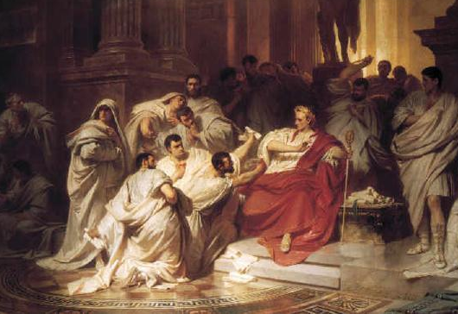
单表代换（续）
当然，只讲理论太枯燥了，我们举个例子。
高卢战争中，凯撒把明文的拉丁字母逐个代以相应的希腊字母，传递给正被高卢人吊打的西塞罗。
然而最后——
他被刺杀了。

Slide 6
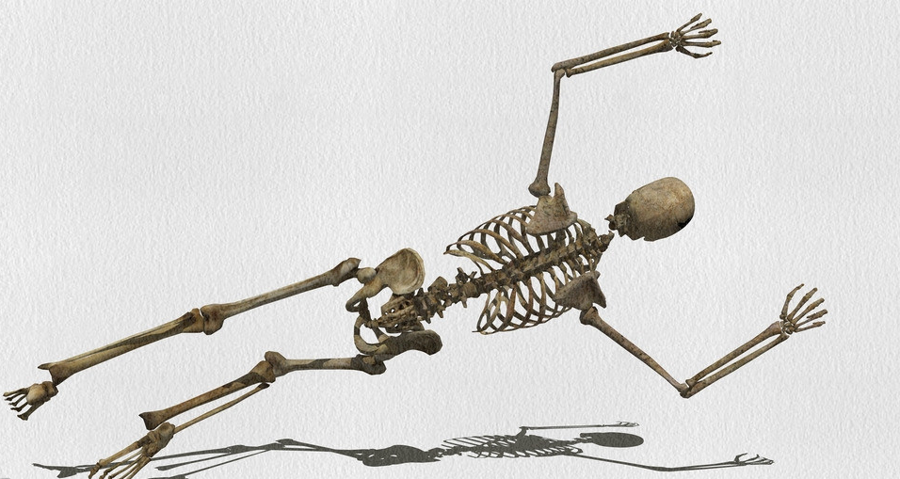
这个故事告诉我们，装硼有风险，入行需谨慎。

Slide 7
图形代换
但是这个世界上还有许多不怕死的人。
18世纪时Freemasons为了让其他人看不懂他所写的内容而发明了“猪笔密码”。他把26个字母写进下表中：

Slide 8
图形代换
然后加密时用这个字母所挨着表格的那部分来代替。
所以如果明文为：code，则密文为：

Slide 9
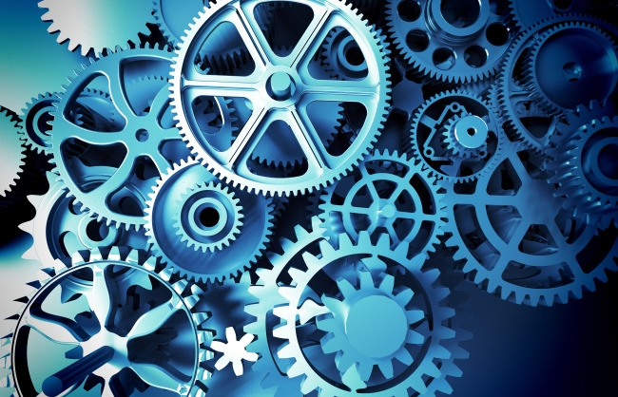
02 机械密码学
恩格玛机与图形机

Slide 10
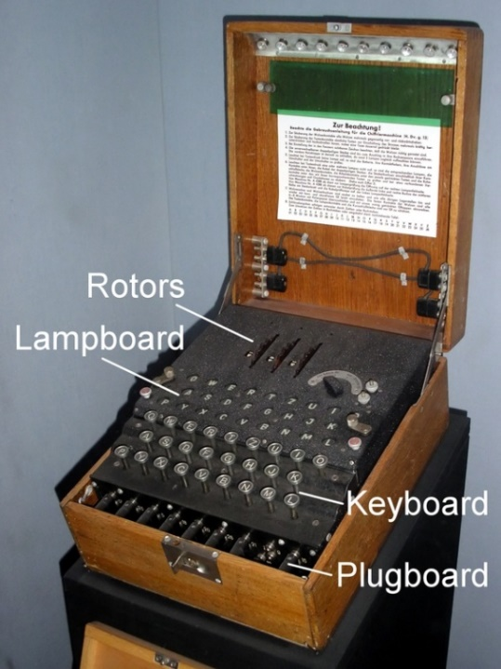
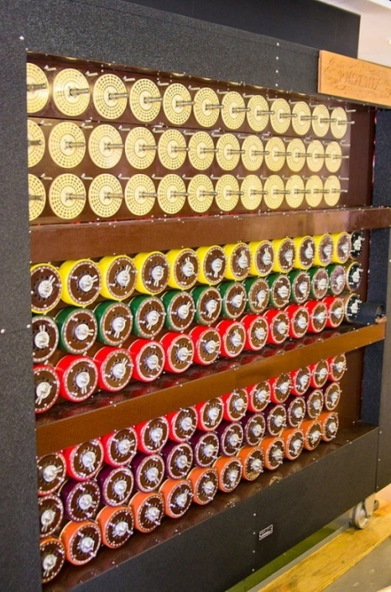
机械密码学
时间：二战时期～20世纪六十年代
内容：密码学出现密钥系统，数学、机械/计算机开始进入密码学。
恩格玛机
图灵机

Slide 11
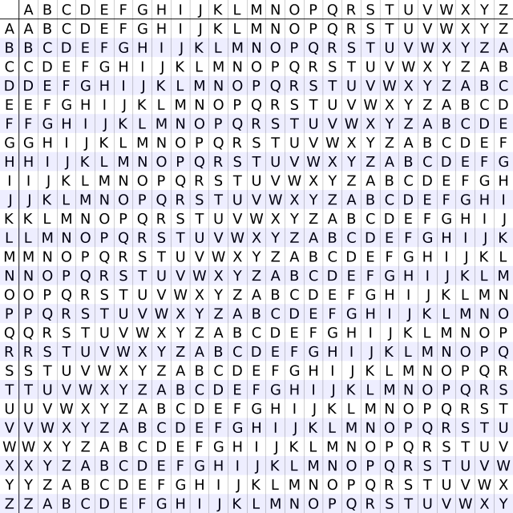
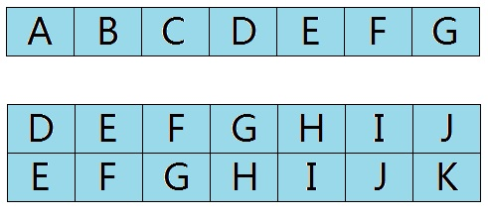
古典密码学的失败：太易破解
单表式加密
如果奇数位字母与1号表对应，偶数位字母与2号表对应，那么就可以基本消除字母频率的影响。
频率法破解
多表式加密
字符串法解密
（维热纳尔方阵）
无限加密术

Slide 12
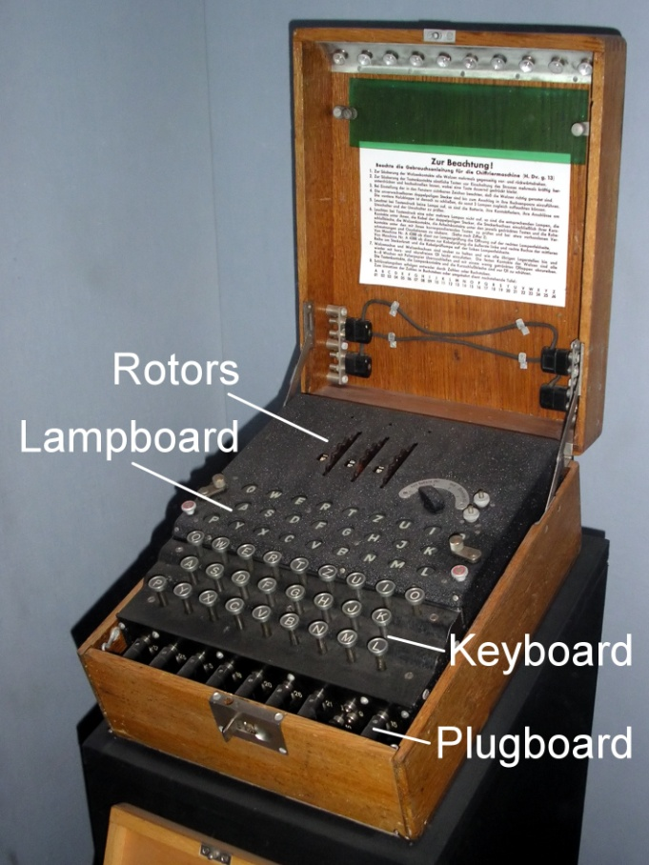
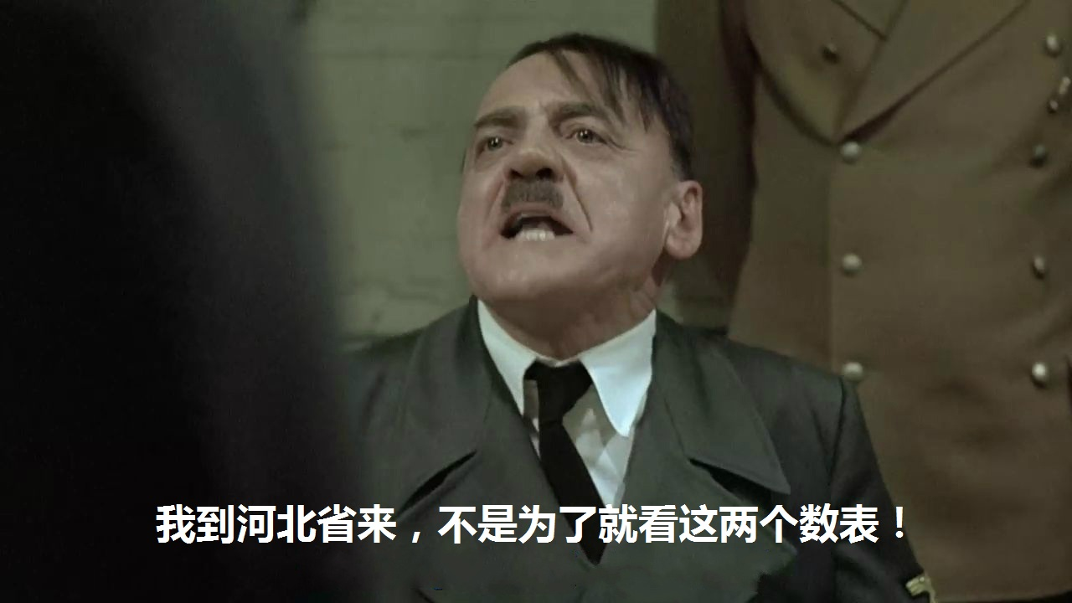
但是，这样的复杂度远不能满足战争的需要。
于是——
恩格玛机（Enigma machine）诞生了。

Slide 13
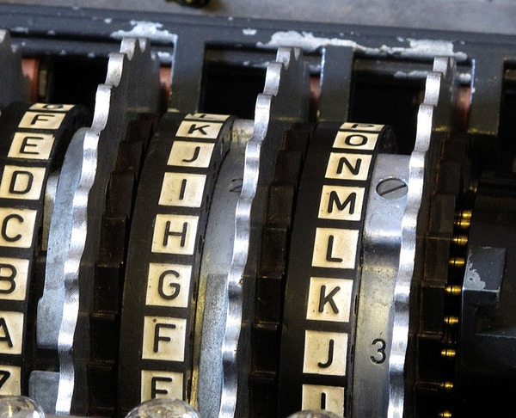
恩格玛机结构特征一：转子
密码表三
密码表二
密码表一
T
G
单个转子：本质上是一次单字母替换加密，固定转子只能提供一个固定不变的密码表
特性：当第一个转子转完一圈后，带动第二个转子转动一格，使得每加密一个字母就能更换一次密码表。

Slide 14
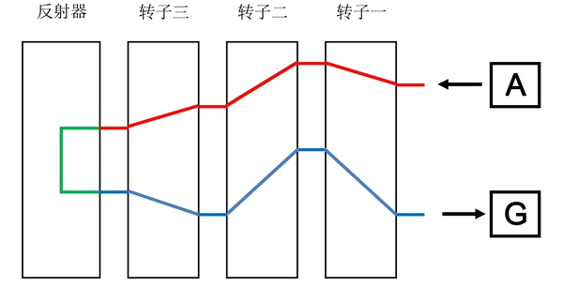
恩格玛机结构特征二：反射器
效果：自反性。

Slide 15
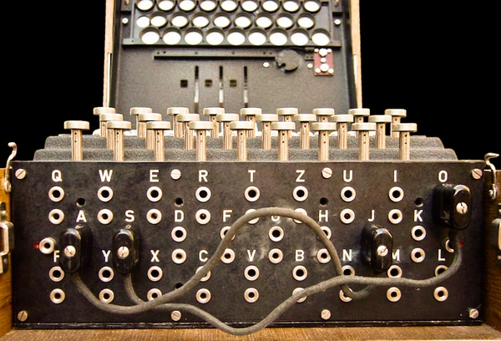
恩格玛机结构特征三:插线板
效果：进一步将恩格玛机所能提供的密钥数量提高了1000亿倍。

Slide 16
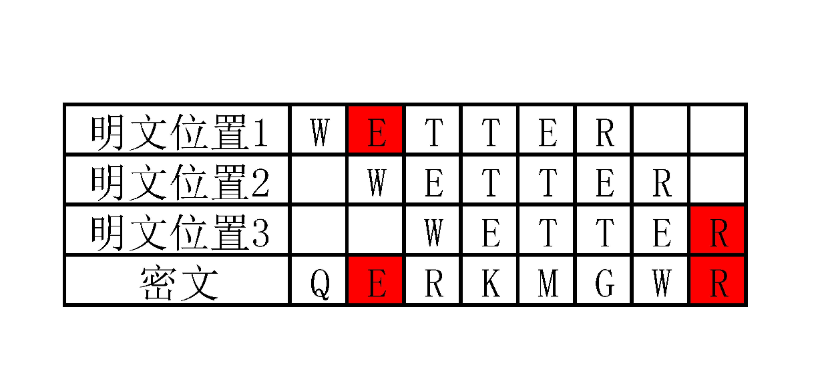
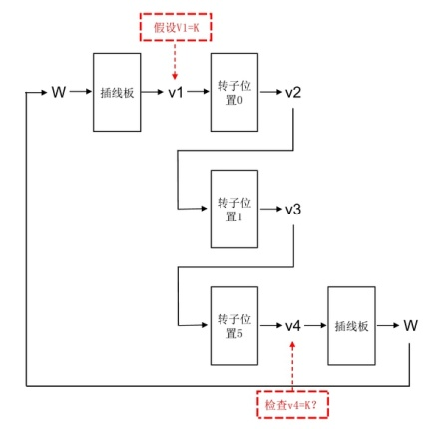
图灵的力量：机器创造出的密码怪物，只有机器才能
战胜！
效果：总的组合数只有60X26X26X26=1054560种。只要每天进行一百多万次暴力破解，只有机器可以做到。

Slide 17
03 现代密码学
加密、解密、RSA算法

Slide 18
现代密码学
但是到这里，已经征服了自然科学的数学家们觉得应该做点什么了。于是，他们用数论统治了密码学。
下面，为了保证观看效果，请大家睁开求知的大眼睛看向这里；并且，我们将十分简单地讲解现代密码原理。

Slide 19
加密与解密
一对互逆映射，使明文(m)与密文(s)相互转换。
密钥(k)：转换中的一个“参数”，使得存在映射E_{k}:m→c/c→m。加密方为提高安全性，需提高解密这一映射的复杂性。
以往加密解密过程中，密钥相同。1976年两位斯坦福大学数学家提出新的密钥理论：公钥理论。
若A向B发送一段信息，则存在两个密钥k，其中的加密密钥k_{e}公开，但解密密钥k_{d}只有B一个人知道。
k_{e}与k_{d}虽然互逆，但两者的计算复杂性有天壤之别，从而极大提高了密码安全性。

Slide 20
RSA算法
于是第二年，三位急切装硼的数学家提出了一种公钥算法：RSA算法。其基本步骤如下：
取两个素数p和q。——p、q保密
令n=pq。——n公开
令φ(n)表示小于n的与n互质的自然数个数； φ(n)=(p-1)(q-1)。——φ(n)保密
任取e使e与φ(n)互质。——e公开
计算d，使de≡1(modφ(n))。——d保密
从而加密算法是：K_{e}(m)≡m^{e}(mod n);
解密算法是：K_{d}(c)≡c^{d}(mod n)。

Slide 21
RSA算法
只要找到d，就能破解RSA算法编制的密码。但由于素因数分解的极端复杂性，破译是非常困难的。事实上，对n作素因数分解的复杂性大体上是：
（别问我怎么算的，我也不知道。）

Slide 22
这样，同一年，另一位美国数学家依据此算法给出了密文：
9686961375 4622061477 1409222543 5588290575
9991124574 3198746951 2093081629 8225145708
3569314766 2288398962 8013391990 5518299451
57815154
以及n和公钥e：
n=1143816257 5788886766 9235779976 1466120102
1829672124 2362562561 8429357069 3524573389
7830597123 5639587050 5898907514 7599290026
879543541
e=9007

Slide 23
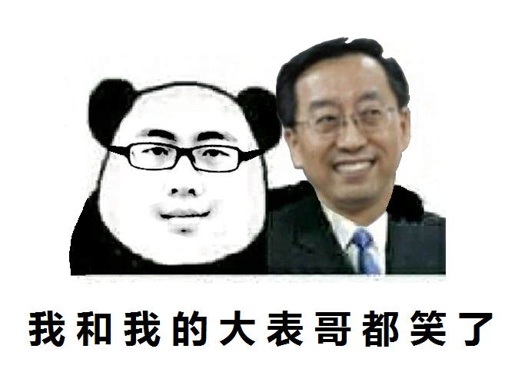
鉴于1977年计算机的性能，RSA的提出者认为n的因式分解需要花上23000年，因此他们出了100美元悬赏金。（好少。）
据说当时他们的表情是这样的：

Slide 24
然而，1994年，“ ”花了17年时间，这一密文被解密了。明文是：“咒语就是‘令人作呕的兀鹫’”。
仅仅
这是怎么做到的呢？

Slide 25
平方筛法（QS）
我们以N=4033为例。
若N能表达为x² -y² =(x+y)(x-y)，则N的各个素因数可能为(x+y)、(x-y)的因数。
下面，可以取x为64到71，计算x² -N除以2到19的质数的结果。

Slide 26
指数为偶数时记为0，为奇数时记为1，则得到0—1矩阵：
x | x² -N | 2 | 3 | 7 | 13 | 17 | 19 | x² -N素因数分解
64 | 63 | — | 21 | 3 | — | — | — | 3² ×7
65 | 192 | 96 | 32 | — | — | — | — | 2⁶ ×3
66 | 323 | — | — | — | — | 19 | 1 | 17×19
67 | 456 | 228 | 76 | — | — | — | 4 | 2³ ×3×19
68 | 591 | — | 197 | — | — | — | — | 197
69 | 728 | 364 | — | 52 | 4 | — | — | 2³ ×7×13
70 | 867 | — | 289 | — | — | 17 | — | 3×17²
71 | 1008 | 504 | 168 | 24 | — | — | — | 2⁴ ×3² ×7

Slide 27
从矩阵中找出两行，使它们的和只有偶数元。如对应x₁ =65与x₂ =70的两行求和：
下面我们来看：
上述行矩阵中元素的奇偶性表明了(x₁² -N)(x₂² -N)是否为完全平方数。因为原本的0-1矩阵表明了(x_{i}² -N)的质因数分解中质因数指数的奇偶性，而行矩阵的相加代表了相同质因数相乘后，其指数的奇偶性。

Slide 28
下面，由数对(65, 70)可以得到：
同理，可以找出(64, 71)，得到4796×4292。

Slide 29
因为4142与4033有公质因数109，4292与4033有公质因数37，而4033恰好等于37×109，则我们得到了4033的质因数分解。
对于之前的那个密文，五位反装硼斗士以QS方法为基础，号召全球网友加入进来完成矩阵。经过八个月努力，他们最终得到了8,424,486份答案，汇集成569,466行0-1矩阵，并最终解出了明文。
The magic words are squeamish ossifrage.

Slide 30
这个故事告诉我们，众人装硼才是真的装硼。
顺便说一句，n的分解是：
p×q=3490529510 8476509491 4784961990
3898133417 7646384933 8784399082
0557
×
3276913299 3266709549 9619881908
3446141317 7642967992 9425397982
88533
永远不要和比你人多的一方比装硼。

Slide 31
文献与致谢
文献
《古典密码学》，邓勇进，高新技术产业发展，文献号：1671-7597(2011)0410014-01
http://www.zhihu.com/question/28397034
《进入21世纪的科学技术丛书・世纪之交话数学》，齐民友，湖北人民出版社，p58—61、p70—73，2000
工作说明
资料：安相炎、赵杰、朱逸凡
幻灯片制作：朱逸凡
讲解：安相炎、赵杰、朱逸凡
31/28

